Slide 1
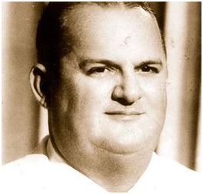
José Remón Cantera y José Ramón Guizado
Lic. Tomasa De León, Portal Educa Panamá

Slide 2

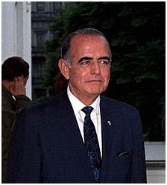

En mayo de 1952, el pueblo acude a las urnas para escoger al Presidente de la Nación. los principales candidatos a la Presidencia de la República fueron: José Remón Cantera y Roberto f. Chiari, el primero apoyado por la Coalición Patriótica Nacional y el segundo por el liberalismo. Remón gana las elecciones al tenor de las tradicionales denuncias de fraude.

Slide 3
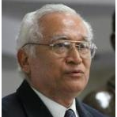
El afianzamiento de Remón en el poder no era producto del azar, los historiadores celestino Andrés Araúz y patricia Pizzurno, esquematizan su dominio: “pemón era el hombre que Washington necesitaba en panamá para llevar adelante, con mano firme, los lineamientos de la Doctrina Truman. era el hombre ideal para gobernar en el contexto de la Guerra fría en América Latina y los Estados Unidos no lo iba a desaprovechar”.

Slide 4
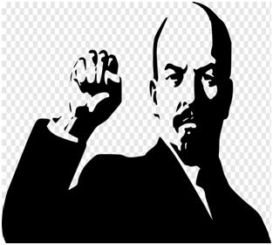
Los estados unidos trazan la política de guerra fría al finalizar la segunda conflagración mundial, su fin era aplacar la evolución del comunismo en todos los rincones del planeta. el imperio del norte aplicaría esta política en américa latina por medios de alianzas con militares golpistas y reaccionarios, que con mano fuerte persiguieron a los movimientos progresistas de la región: Rafael Leonidas Trujillo (República dominicana), Alfredo Stroessner (Paraguay), Fulgencio Batista (Cuba), Anastasio Somoza (Nicaragua) y Castillo Armas en (Guatemala),

Slide 5

son ejemplos de lo afirmado. José Antonio Remón Cantera se sumaría a este número de mandatarios de línea dura y represiva, que no vieron obstáculo alguno para cambiar las estructuras vigentes con base en sus intereses. En Panamá, Remón elimina el concepto de Policía Nacional y crea la nomenclatura de Guardia Nacional (Ley 44 del 28 de diciembre de 1953), emulando a su par nicaragüense, y concluye enviar a la ilegalidad a aquellos partidos que no obtuvieron más de 45,000 votos en las elecciones de 1952.

Slide 6
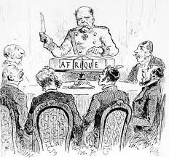
Uno de los colectivos que más sufrió estas medidas antagónicas fue el Partido del Pueblo, que quedó en la clandestinidad a raíz de la vigencia de la ley 43 de 1953. en un pronunciamiento este partido definió el Remonismo como: “un tipo de política que remón llevo al poder cuando ocupo la Presidencia. Esa política fue la respuesta que los grupos más poderosos económica y políticamente en Panamá, en asocio con el imperialismo yanqui,

Slide 7

dieron a la situación panameña planteada en los último años de la década del 40 durante los cuales hubo un gran despertar democrático de las masas, creció nuestra conciencia anti - imperialista y se abrieron las posibilidades de un gran movimiento popular con miras a democratizar el país y a conseguir su liberación nacional”

Slide 8
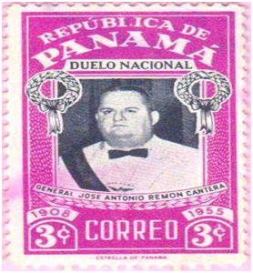
el poder político de José Antonio Remón Cantera interrumpe en la noche del 2 de enero de 1955, cuando le es segada su vida en el antiguo hipódromo Juan Franco de la ciudad capital. José Ramón Guizado, primer Vicepresidente, asciende al solio presidencial. Desde la década del cincuenta se han tejido interesantes hipótesis y teorías que razonan sobre las motivaciones del hecho y los posibles imputados. Originalmente se vinculó a comunista, arnulfistas, partidos adversos, la CIA, al narcotráficos, contrabandistas y un “gringo” de apellido Lipstein, que había ingresado días antes el país.

Slide 9
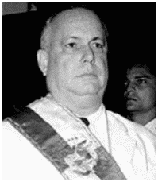
Pocas semanas después del magnicidio, la policía detiene al abogado Rubén Miró, quien confiesa haber cometido el crimen. Lo impactante de su declaración fue que culpó al Vicepresidente Guizado como autor intelectual. Guizado, al tener conocimientos de esta acusación, solicita a la Asamblea Nacional licencia del cargo. el 15 de enero el Pleno Legislativo se reúne y expide la Resolución 35 que en parte resolutiva dispone: Negar la licencia solicitada por el señor José Ramón Guizado para separarse del cargo de Presidente de la República;

Slide 10
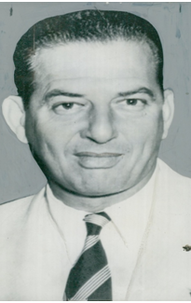
admite la acusación que entraña el expediente enviado por el primer Distrito Judicial; lo suspende del cargo de Presidente; ordena su detención de conformidad con el artículo 2091 del Código Judicial por parte de la Guardia Nacional y llama a Ricardo Arias Espinosa para que tome posesión del cargo en su condición de segundo Vicepresidente (La Corte Suprema de Justicia ratifica el 18 de enero la constitucionalidad de esta Resolución ).

Slide 11
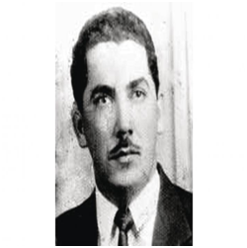
El Diputado Carlos Iván Zúñiga presentó otra Resolución (negada en su totalidad), donde manifestaba la incompetencia de la Asamblea Nacional para conocer el caso, alegando lo siguiente: “Que cuando se cometió el crimen en contra del Coronel José Antonio Remón, Presidente de la República, el señor José Ramón Guizado ejercía las funciones de Ministro de Relaciones Exteriores; que el artículo

Slide 12

74, ordinal 9° de la ley 61 de 1946, establece que es función de la Corte suprema de justicia conocer de las acusaciones y juzgar a los Ministros de Estados por sus actos punibles; que, por tanto, corresponde a la Corte Suprema de Justicia el conocimiento de cualquier acusación que haya sido formulada en contra del Ingeniero José Ramón Guizado por presunta participación en los hechos criminosos del 2 de enero de 1955, o sea para la fecha en que ejercía el cargo de Ministro de Relaciones Exteriores.”

Slide 13

El ambiente jurídico hubo otras opiniones entorno a la competencia de la Asamblea: el Doctor Eduardo Morgan, jurista en aquellos años, sostenía que las funciones judiciales que la Constitución y la ley adscriben a la Asamblea, implican una competencia especial, pero no le confieren a ella, de acuerdo con disposición expresa de la Ley, la jerarquía de órgano Judicial.

Slide 14

Este está constituido por una Corte Suprema de Justicia, por los Tribunales subalternos y por los Juzgados que la ley establezca. El 29 de marzo de 1955, después de varios días de deliberación y tres meses posteriores al suceso, la Asamblea Nacional dictó sentencia. En su contenido, se elabora un pormenorizado análisis del proceso, de las pruebas y el hecho en sí. La fase resolutivas es clara y precisa al condenar a:
José Ramón Guizado, varón, mayor de edad, casado, panameño, ingeniero, vecino de esta ciudad, con residencia en la casa número 18 de la calle José Gabriel Duque en la Cresta y portador de la cédula de identidad personal 47-897,

Slide 15
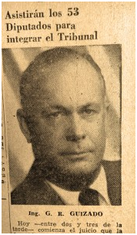
a sufrir la pena principal de diez años de reclusión en lugar designado por el órgano Ejecutivo, menos la tercera parte de esta condena (por ser delincuente primario), quedando reducida la condena a seis años ocho meses de reclusión; a la destitución del cargo de presidente constitucional de la República y las penas accesorias de interdicción de funciones públicas por el mismo tiempo o sea, seis años y ocho meses y al pago de las costas y gastos procesales…
Firman la Resolución los Diputados Rogelio alba jr., Alfredo Alemán Jr., David Anguizola, José Arosemena G,.
, Milciades Arosemena, Carlos B. Arrocha Barragán, Melitón Arrocha Graell, Heraclio Barletta, Claudio Cedeño, Alfredo Cragwell, Eligio Crespo, Villalaz, José Daniel crespo,

Slide 16
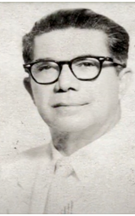
Ordonel A. Crespo, Demetrio Decerega, Rubén de la Rosa, Félix A Espinosa, Ernesto Estenoz, Julián Fernández, Alejandro González Revilla, Bernardino González Ruiz, Marco Tulio Guillen, Serafina Q. De Higuera, Carlos M, Jurado, Máximo Luque, Demetrio Martínez, Emiliano Márquez T, Víctor Navas, Félix Oller, Ubaldino Ortega, Raimundo Ortega Veto, Pablo Othón, Juan Francisco Pardini, Arcelio Pérez, Diógenes A. Pino, Rogelio Robles, Aquino Sánchez, Luis A. Sandoval, Henry Simons Quiroz, Hugo Torrijos, Carlos Uribe, Ismael Vallarino, Ramón Vallarino, Acracia de Varela, José Ángel Vargas y Homero Velázquez

Slide 17
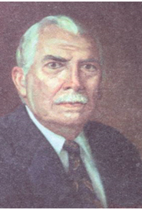
La sentencia contó con salvamento de Voto de los Diputados: Aquilino E. Boyd, Juan B. Arias, Antonio
Delgado, Carlos Iván Zúñiga Guardia, Simeón Cecilio Conte, Tomás rodrigo Arias, Francisco José Linares y Plinio Varela. la sustentación admitía que las pruebas habían sido insuficientes, la no existencia de testigos hábiles responsabilizaran criminalmente a Guizado y las numerosas contradicciones y falsedades en las declaraciones de Miró; además de su retractación.

Slide 18
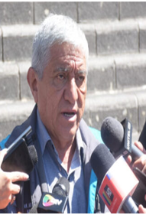
A 58 años del magnicidio del 2 de enero, aún se desconoce quién asesinó a Remón. Guizado escribiría, con los años su testimonio, declarándose inocente. Algunos letrados son del criterio que Guizado fue juzgado con suma rapidez; la imputación carecía de elementos probatorios suficientes y se cuestiona si la Asamblea tenía la potestad de juzgar al presidente como cómplice de un delito común. lo cierto es que la muerte de Remón agudizó las pugnas internas por el poder en un sector de la oligarquía tradicional agrupada en la coalición patriótica y Guizado seria separado del cargo, juzgado y condenado en un lapso de tres meses, abriendo el camino presidencial de Arias Espinosa,

Slide 19
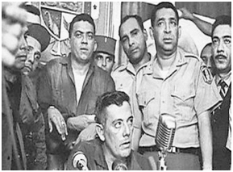
El Doctor Carlos Iván Zúñiga analiza la crisis oligárquica de esa época es un escrito “El Frente Patriótico y las crisis del cuarenta´” Lo que ocurrió entre 1949 y 1955 fueron momentos tan convulsos o dramáticos como los anteriores. Hubo derrocamiento de Presidentes, fraude, frustraciones, saturación de intrigas, magnicidios y juicios políticos que terminaron en verdaderos "magnicidios" judiciales. Entonces, específicamente en el año 1952, La Policía Nacional dejó de estar detrás del trono para ejercer directamente, sin intermediarios, el poder real. Fueron los antecedentes escalofriantes de 1968”.

Slide 20
Imágenes de Cortesía
https://www.ecured.cu/Jos%C3%A9_Antonio_Rem%C3%B3n_Cantera
https://introduccionalahistoriajvg.wordpress.com/2014/04/28/%E2%9E%BB-celestino-andres-arauz-1950/
https://www.lineasdeltiempo.com/p/jose-ramon-guizado.html
https://es.wikipedia.org/wiki/Roberto_F._Chiari
https://www.pngwing.com/en/free-png-ywguw
https://www.pinterest.es/albertogarnu/imperialismo/
https://es.lovepik.com/image-401479959/cartoon-guard-of-honor.html
https://twitter.com/Liberacion_Nac/with_replies
https://www.panamaviejaescuela.com/asesinato-jose-antonio-remon-cantera/

Slide 21
https://www.laestrella.com.pa/nacional/220903/pensamientos-doctor-carlos-ivan-zuniga
https://podcasts.google.com/search/corte%20suprema%20de%20justicia
https://eduardomorgan.com/
https://publicandohistoria.com/articulos/dos-golpes-de-estado-y-un-millon-de-mentiras/
https://www.colegiojdcchitre.com/dr-jos%c3%a9-daniel-crespo
https://www.penjurpanama.com/v2/index.php?option=com_content&view=article&id=76:carlos-ivan-zuniga&catid=35:articulos
https://eju.tv/2023/02/arias-candidaturas-presidenciales-del-mas-son-muy-prematuras-hay-que-salvar-la-economia/
https://pa.linkedin.com/in/ismael-vallarino-29106072
https://revistadecentroamerica.org/index.php/panama/19-panama-antecedentes-historicos-del-golpe-de-estado-de-1968

Slide 22

Muchas gracias

